Slide 1

A VIDA E O
SER NO MUNDO
TEXTO E FORMATAÇÃO
NORMA APARECIDA SILVEIRA DE MORAES
DIVULGAÇÃO
NORMA SILVEIRA MORAES SLIDES
WWW.SERGRASAN.COM

Slide 2
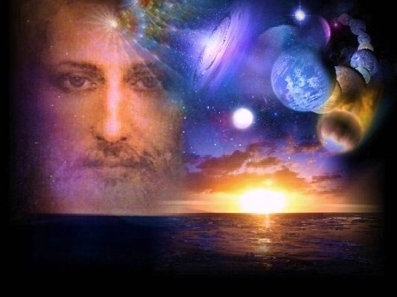
" O QUE FAZ A VIDA SER TÃO BELA
É A DIVERSIDADE DE ESTILOS E DE
PERSONALIDADES, DE CORES, SABOR S,SONS, SENSAÇÕES E PERCEPÇÕES
SUBJETIVA DE CADA SER NO MUNDO...."

Slide 3

Viver é assim...
Ter equilíbrio
nas relações
para não
terminar na
triste solidão

Slide 4
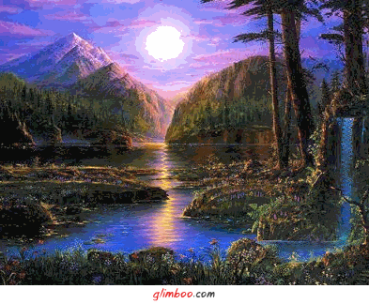
Viver é buscar
transparência
e fidelidade
no amor, para
ter uma velhice
compartilhada

Slide 5

Viver é um jogo
que deve ter
muito treinamento
para conquistar
as vitórias

Slide 6

Perder também
faz parte da vida
pois são das
perdas que
aprendemos
a viver melhor

Slide 7

Sorrir ANIMA
a vida, faz vermos
melhor as soluções
dos problemas
pendentes.

Slide 8

A esperança
é a motivação
da vida.
Sem ela a vida
não tem razão
de ser...

Slide 9
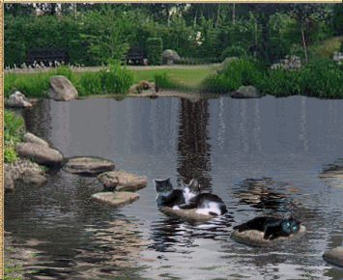
A vida é uma
arte de ser vivida,
cada dia damos
uma pincelada
na tela, até a
pintura final.

Slide 10
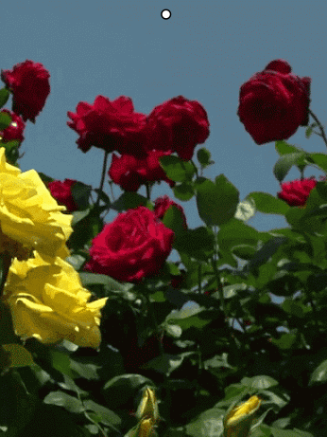
SABEDORIA DA VIDA...
" A vida tem sua dinâmica em ação, ela se encarrega da cura, da possibilidade, oportunidade e até das soluções e resoluções.

Slide 11

SABEDORIA DA VIDA...
Basta escutar no silêncio da alma e encontrará
muita respostas

Slide 12
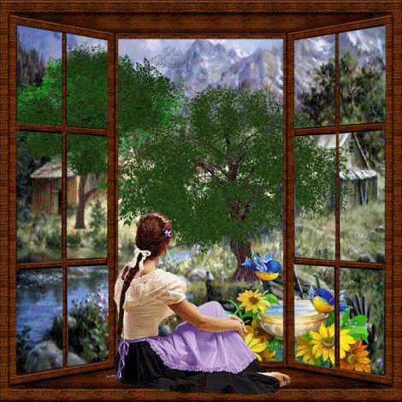
"A vida é uma viagem
de ida e volta,
até chegar a
viagem final..."

Slide 13

"Quando de noite a tristeza chegar, lembre-se:
que Deus existe, e que tudo é passageiro
o sol da vida ainda voltará a brilhar"

Slide 14

A rosa vermelha representa o amor...
Também representa a vida do homem
E toda adversidade.

Slide 15

"Viver é isso, acordar, fazer o que tem de fazer, criar, inventar, ou cair na rotina, para quem gosta dela"

Slide 16

" O QUE FAZ A VIDA SER TÃO BELA
É A DIVERSIDADE DE ESTILOS
E DE PERSONALIDADES,
DE CORES, SABORES,
SONS, SENSAÇÕES E PERCEPÇÕES
SUBJETIVA DE CADA SER...."

Slide 17

FRASES E FORMAÇÃO
NORMA APARECIDA SILVEIRA DE MORAES
IMAGENS: GIFS GOOGLE, A MAIORIA COM SEUS AUTORES ASSINADOS
MÚSICA:
DATA 21/10/2015
DIVULGAÇÃO
WWW.NORMASILVEIRAMORAES.
RECANTODASLETRAS.COM.BR
NORMA SILVEIRA MORAES SLIDES
WWW.SERGRASAN.COM

